Slide 1

TRATAMIENTO EN PEQUEÑAS POBLACIONES
Zaragoza, 4 de marzo de 2025

Slide 2

Situación demográfica de Aragón
Municipios: 731
>100.000 hab: 1
>50.000 hab: 1
10.000 – 50.000: 13
1.000 – 10.000: 88
500 – 1.000: 86
<500: 542
Entidades de población: 1.469
≈ 850 menores de 100 habitantes

Slide 3
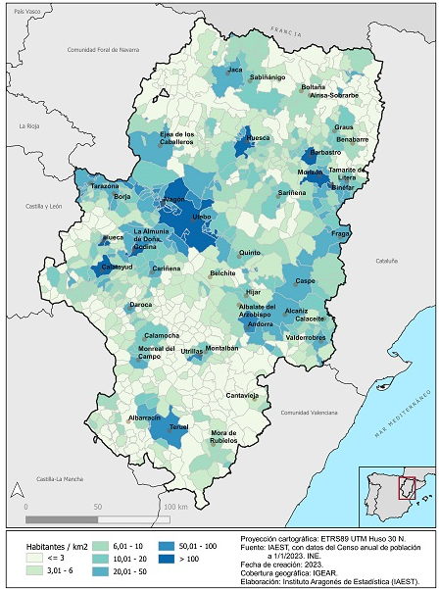
Situación demográfica de Aragón

Slide 4
Depuradoras Aragón (situación actual)

Slide 5
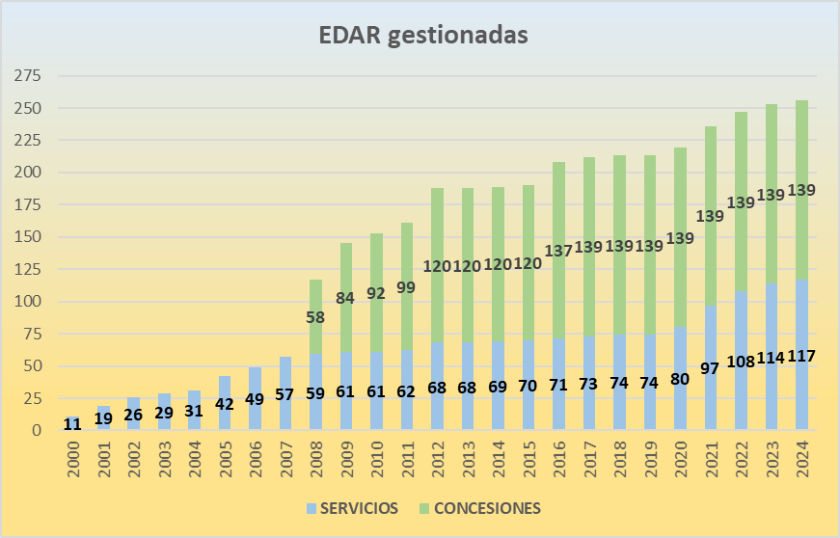

Gestión de EDAR en el IAA

Slide 6
Gestión de EDAR en el IAA: distribución

Slide 7
EDAR gestionadas IAA
Tamaño | Nº EDAR | h.eq.
EDAR > 2.000 h eq | 99 | 1.404.066
EDAR 1.000 – 2.000 h eq | 83 | 113.883
EDAR < 1.000 h eq | 74 | 23.134
TOTALES | 256 | 1.541.083

Slide 8
Pequeñas EDAR: tecnologías de depuración
74 pequeñas EDAR < 1.000 h eq
Tratamiento primario: 11
Tratamiento secundario: 63
Aireación prolongada: 41
Lechos bacterianos: 12
Biodiscos: 7
Humedales: 3

Slide 9
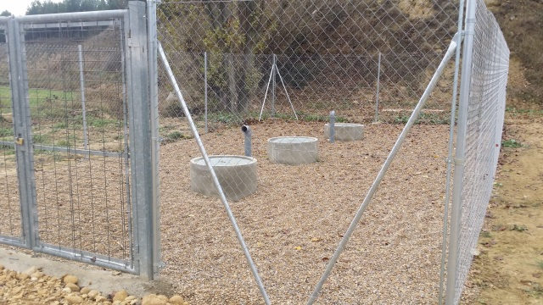

Tratamiento primario: Fosa séptica
VENTAJAS
Sistema muy apropiado para pequeñas poblaciones
No requiere energía eléctrica
INCONVENIENTES
Rendimientos de depuración limitados

Slide 10
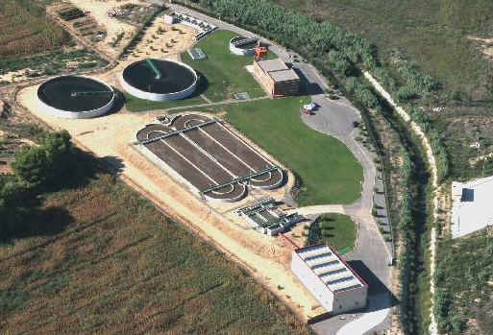
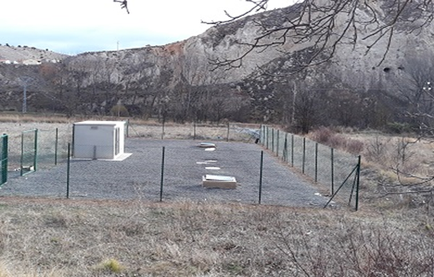
Tratamiento secundario: fangos activados

Slide 11
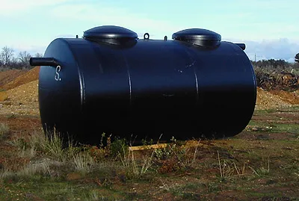
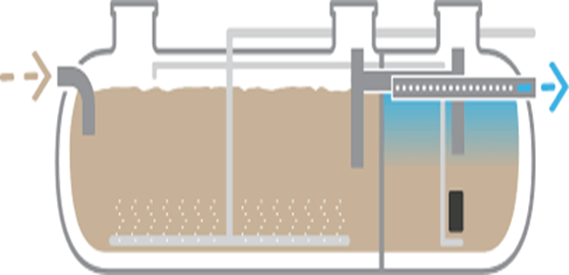
Tratamiento secundario: fangos activados
VENTAJAS
Sistema muy robusto
Altos rendimientos de depuración
Posibilita toma de decisiones por el operador
INCONVENIENTES
Caudales muy pequeños dificultan instalación de equipos
Hidráulica del sistema
Alto consumo eléctrico
Ruidos

Slide 12
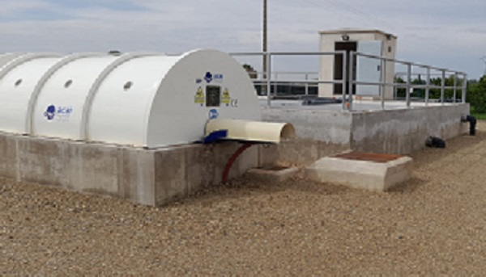
Tratamiento secundario: biodiscos
VENTAJAS
Altos rendimientos de depuración
Adaptabilidad a variaciones de carga
Buena decantación del biofilm
Poco consumo eléctrico
INCONVENIENTES
Mayor complejidad de obra

Slide 13
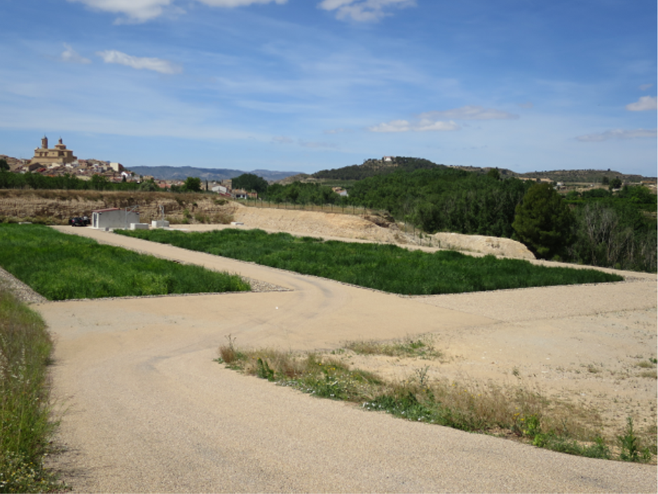
Tratamiento secundario: humedales
VENTAJAS
Integración con el medio
Tecnología “sin energía eléctrica”
INCONVENIENTES
Necesidad de terreno
Nula capacidad de operación
Colmatación de lechos

Slide 14
Problemas operación EDAR´s

Slide 15
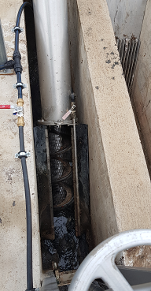
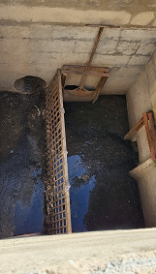
Problemas operación EDAR´s

Slide 16
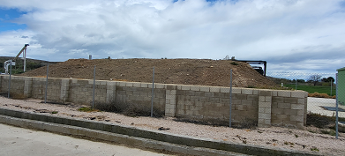
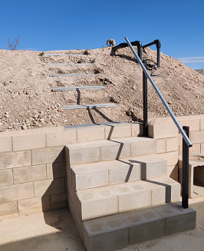
Problemas operación EDAR´s

Slide 17
Problemas operación EDAR´s

Slide 18
Problemas operación EDAR´s

Slide 19
Problemas operación EDAR´s

Slide 20
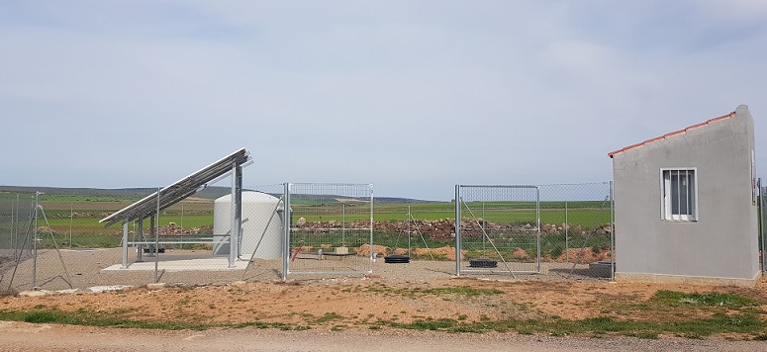
Problemas operación EDAR´s

Slide 21
Pequeñas EDAR
Problemática general:
Instalaciones pequeñas, poco versátiles
Mucha variación de carga estacional
Muy escasa dedicación de personal
Mucho nivel de exigencia
Toma de muestras
Registro de caudales

Slide 22
Reflexiones
Planificación adecuada:
definición de ”mínimos obligatorios”
análisis de las necesidades y del entorno
Elección de la tecnología
Imprescindible sistemas de desbaste automáticos
Acceso a las instalaciones
En las instalaciones trabajan personas
¿Planificación zonal? Concentrar actuaciones permite optimizar costes de obra y posterior explotación
“Racionalizar” las exigencias administrativas

Slide 23
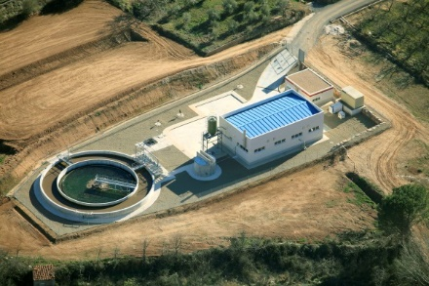
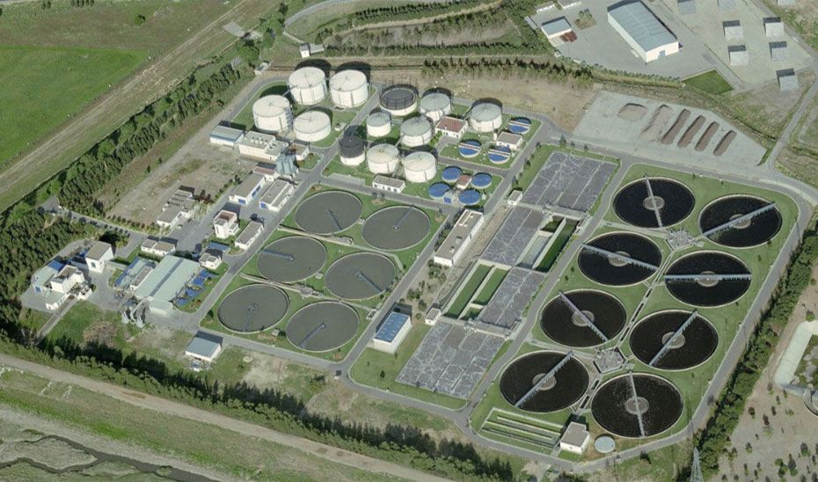
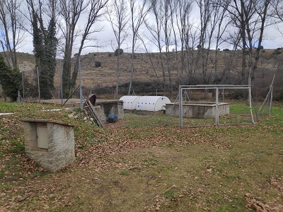
Reflexiones

Slide 24

Gracias por su atención

